Slide 1
Crediteuren
Crediteuren zijn leveranciers aan wie je een schuld hebt omdat je bij hen goederen op rekening hebt gekocht.

Slide 2
Debiteuren
Debiteuren zijn afnemers op wie je een vordering hebt omdat je aan hen goederen op rekening hebt verkocht.

Slide 3
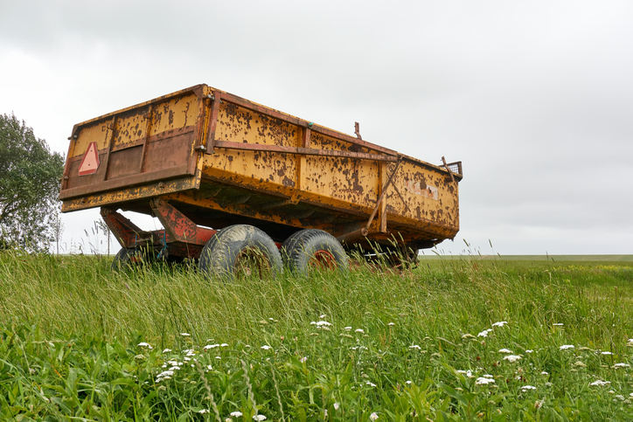
Afschrijven
Door het ouder worden en het gebruiken van duurzame bezittingen neemt de waarde af: afschrijvingskosten.

Slide 4
Nettowinst (voor belasting)
Deze berekenen we door de opbrengsten te verminderen met de kosten.

